Slide 1


Slide 2

PROGRAMA DE ESPECIALIZACIÓN
ANÁLISIS DE SISTEMAS ELÉCTRICOS CON ETAP Y DIGSILENT

Slide 3

Módulo 2
Generación de Energía Eléctrica
Autor: Alain Alvarado Aguilar

Slide 4
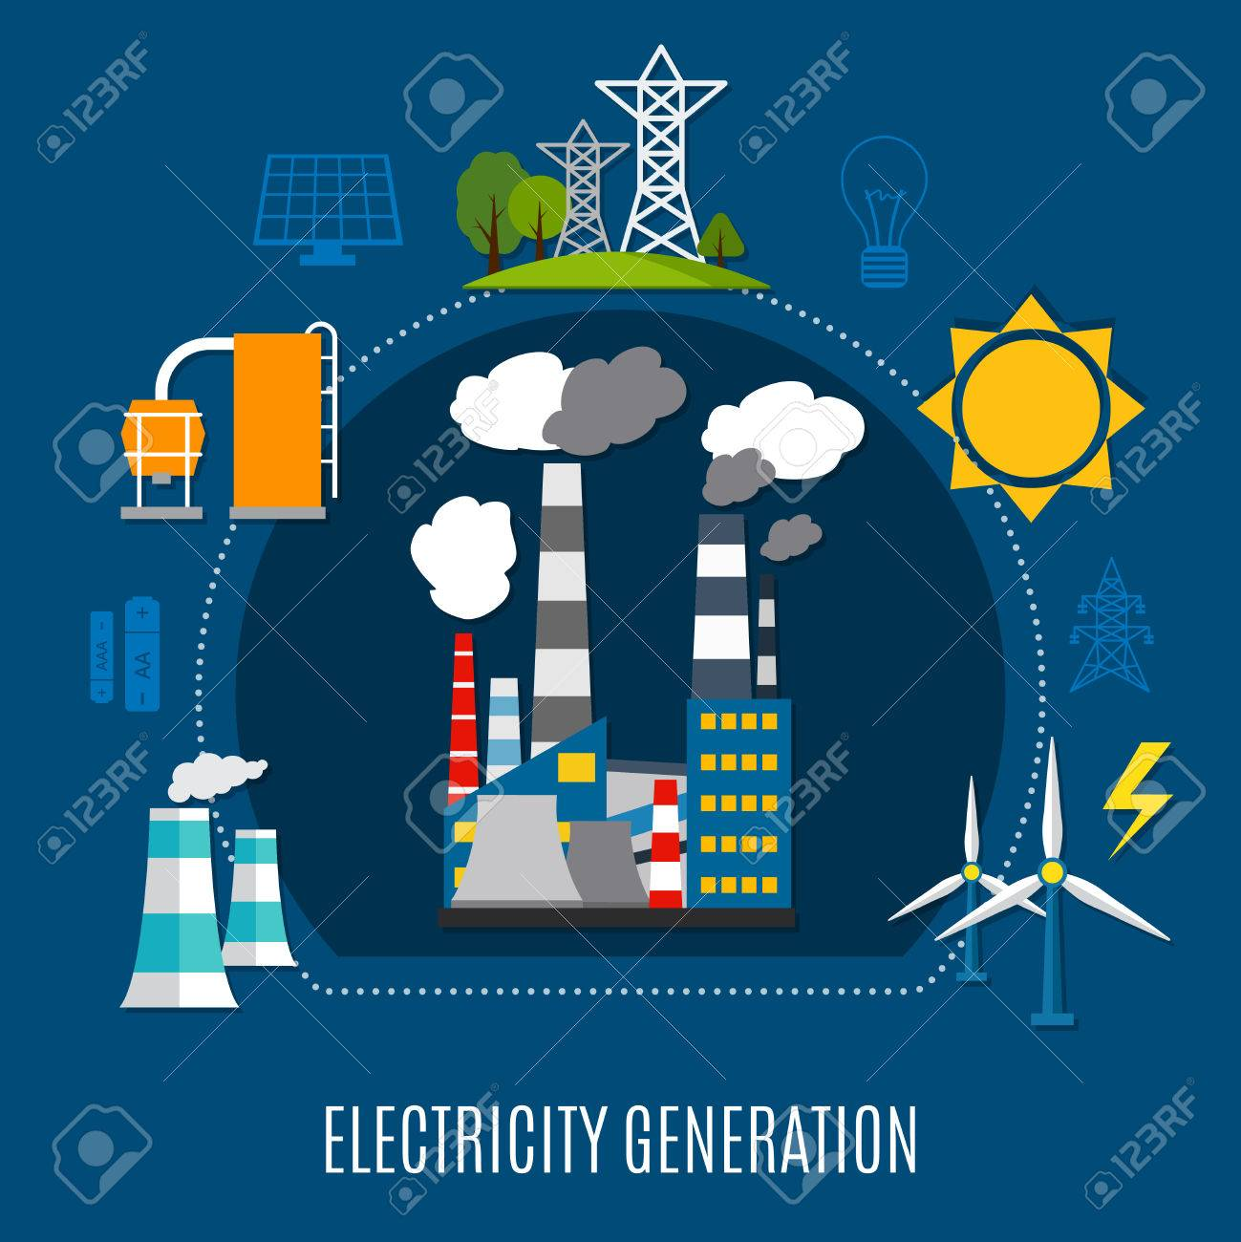
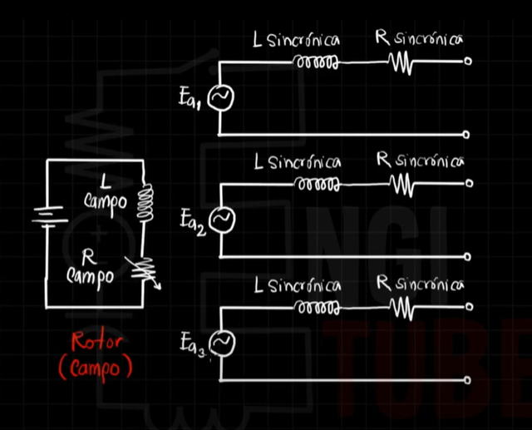
Módulo II – Generación de Energía Eléctrica
1. Introducción
La generación eléctrica es el primer eslabón del sistema de potencia. Consiste en la conversión de diferentes formas de energía (mecánica, térmica, química, radiante, nuclear) en energía eléctrica utilizable. Su correcta planificación y operación garantizan un suministro confiable y económico.

Slide 5
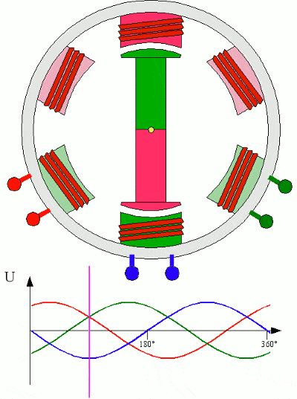
2. Principio básico de la generación eléctrica
Ley de Faraday: Una corriente eléctrica se induce en un conductor cuando este se mueve dentro de un campo magnético.
Generadores eléctricos: Dispositivos que convierten energía mecánica en eléctrica mediante inducción electromagnética.
Energía primaria → Energía mecánica → Energía eléctrica.

Slide 6
3. Tipos de centrales eléctricas
A. Centrales hidroeléctricas
Fuente: Energía potencial del agua almacenada en presas.
Proceso: El agua mueve turbinas hidráulicas que accionan generadores.
Ventajas: Energía renovable, bajas emisiones.
Desventajas: Impacto ambiental en ecosistemas y necesidad de grandes obras.
B. Centrales termoeléctricas
Fuente: Combustibles fósiles (carbón, gas natural, petróleo) o biomasa.
Proceso: Combustión → Calor → Vapor → Turbina → Generador.
Ventajas: Producción estable y continua.
Desventajas: Altas emisiones de CO₂, dependencia de combustibles.
C. Centrales nucleares
Fuente: Energía liberada por fisión nuclear (uranio, plutonio).
Proceso: Reacción nuclear controlada → Calor → Vapor → Turbina → Generador.
Ventajas: Alta potencia, bajas emisiones directas.
Desventajas: Gestión de residuos radiactivos, riesgo de accidentes.

Slide 7
3. Tipos de centrales eléctricas
D. Centrales solares fotovoltaicas
Fuente: Radiación solar.
Proceso: Celdas fotovoltaicas convierten la luz en electricidad.
Ventajas: Energía limpia, modular y escalable.
Desventajas: Intermitencia y dependencia de la radiación solar.
E. Centrales solares termoeléctricas
Fuente: Radiación solar concentrada.
Proceso: Calor → Fluido térmico → Vapor → Turbina → Generador.
Ventajas: Puede incorporar almacenamiento térmico.
Desventajas: Requiere grandes extensiones y alta irradiación.
F. Centrales eólicas
Fuente: Energía cinética del viento.
Proceso: Aerogeneradores convierten el movimiento del aire en electricidad.
Ventajas: Energía renovable, bajos costos operativos.
Desventajas: Variabilidad y posible impacto paisajístico.
G. Centrales geotérmicas
Fuente: Calor interno de la Tierra.
Proceso: Vapor o agua caliente geotérmica mueve turbinas.
Ventajas: Fuente constante y renovable.
Desventajas: Ubicación limitada a zonas geotérmicas.

Slide 8
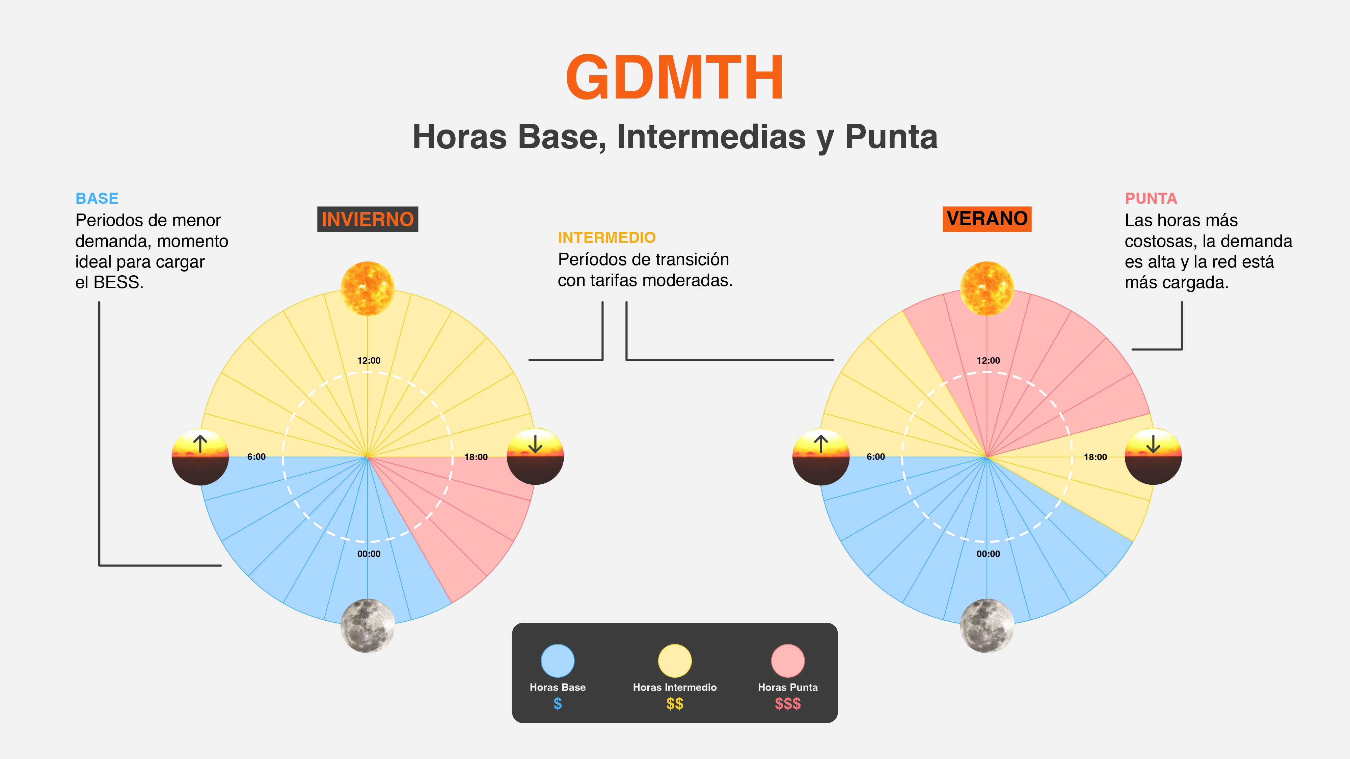
4. Clasificación según el uso
Base: Operan de forma continua para cubrir la demanda mínima (nuclear, hidroeléctrica de embalse, térmica a carbón).
Punta: Se encienden en momentos de alta demanda (gas natural, diésel).
Intermedias: Combinan periodos de operación continua y de parada.

Slide 9
5. Factores de selección de la fuente de generación
Disponibilidad de recursos.
Costo de inversión y operación.
Impacto ambiental.
Seguridad y confiabilidad.
Tiempo de construcción.

Slide 10
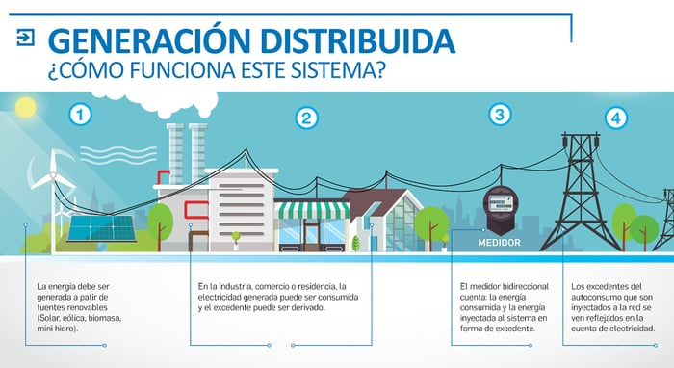
6. Tendencias y futuro
Generación distribuida: Paneles solares en viviendas, microturbinas.
Energías renovables y almacenamiento: Baterías, hidrógeno verde.
Descarbonización: Políticas para reducir el uso de combustibles fósiles.

Slide 11
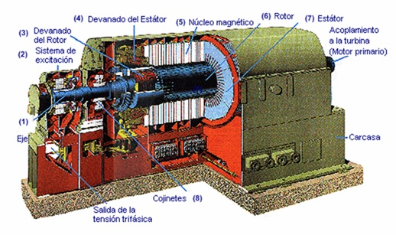
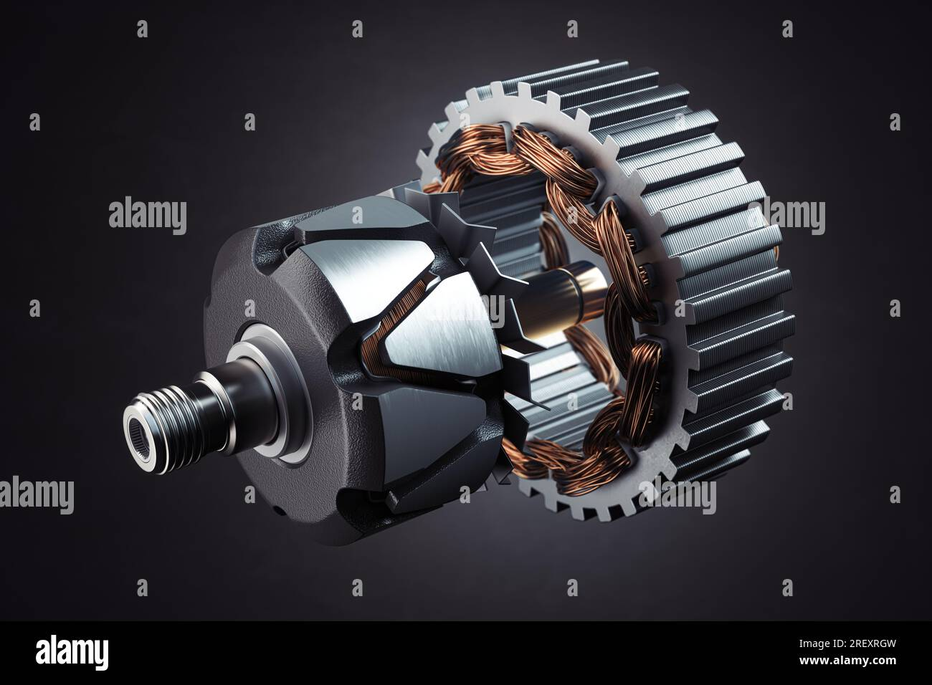
Componentes principales Generador Síncrono
Rotor: Porta el campo magnético, excitado por corriente continua.
Estátor: Alberga el devanado trifásico donde se genera la tensión.
Sistema de excitación: Regula el flujo magnético.
Sistema de refrigeración: Mantiene temperaturas de operación.

Slide 12
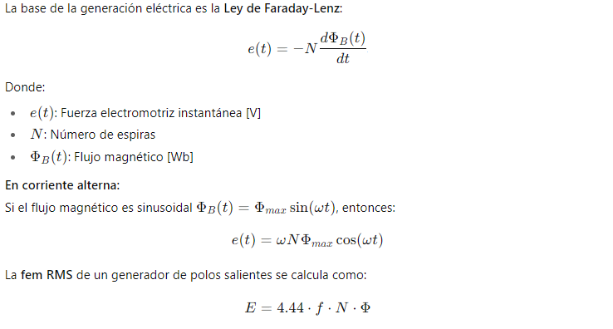
7. Principio físico: Inducción electromagnética

Slide 13
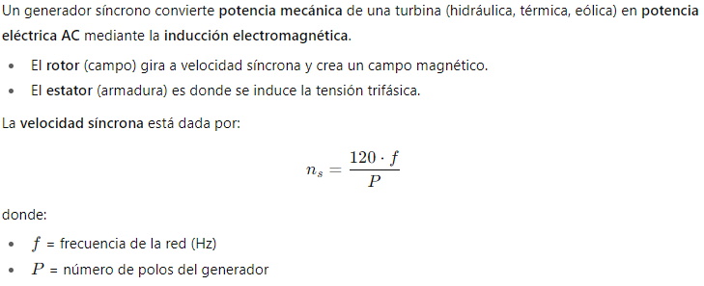
8. Principio de funcionamiento

Slide 14
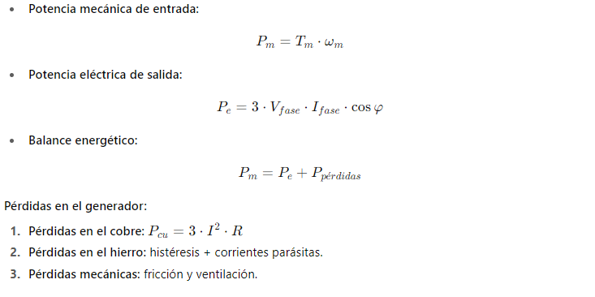
9. Potencia en la máquina síncrona

Slide 15
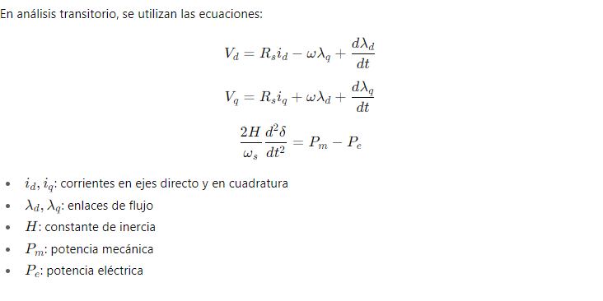
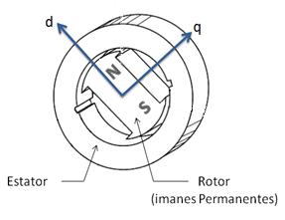
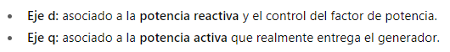
10. Modelo matemático en el marco d–q

Slide 16
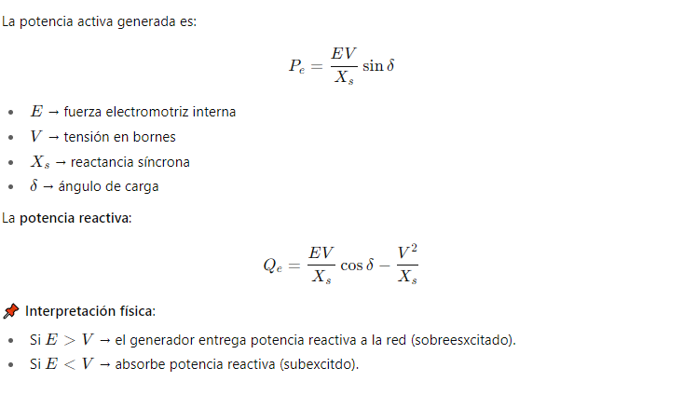
11. Relación de potencia y ángulo de carga

Slide 17
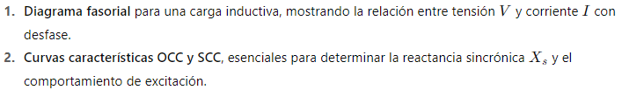
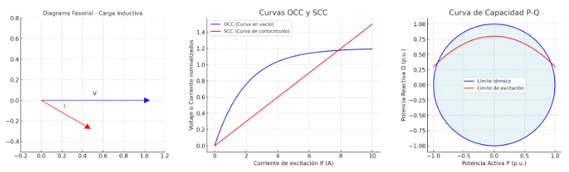
12. CURVAS CARACTERISTICAS

Slide 18
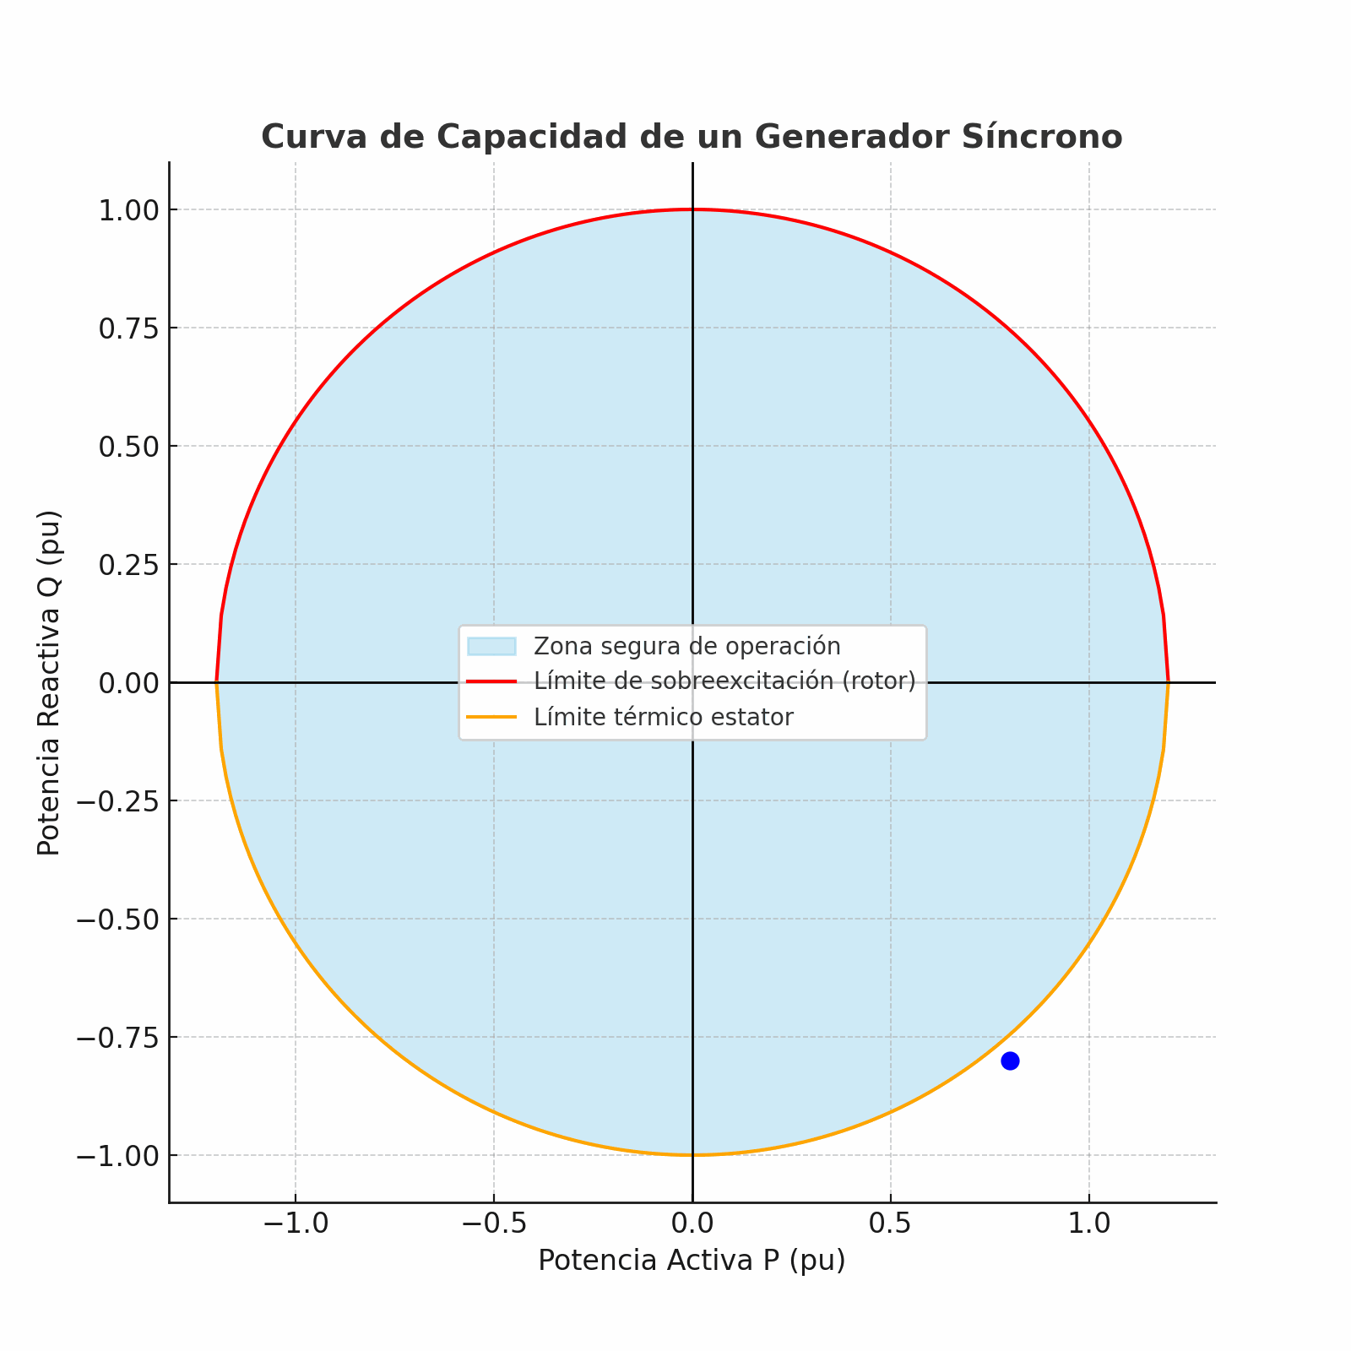
12. CURVAS CARACTERISTICAS
Link: https://www.youtube.com/watch?v=CuO2b7J10Ug

